Slide 1

Guard Owl
I. 개발 배경 및 목표
II. 전체 시스템 개요도
III. 확장 가능성
IV. 프로젝트 소개
프로젝트
김현수 이승현 서혁호

Slide 2
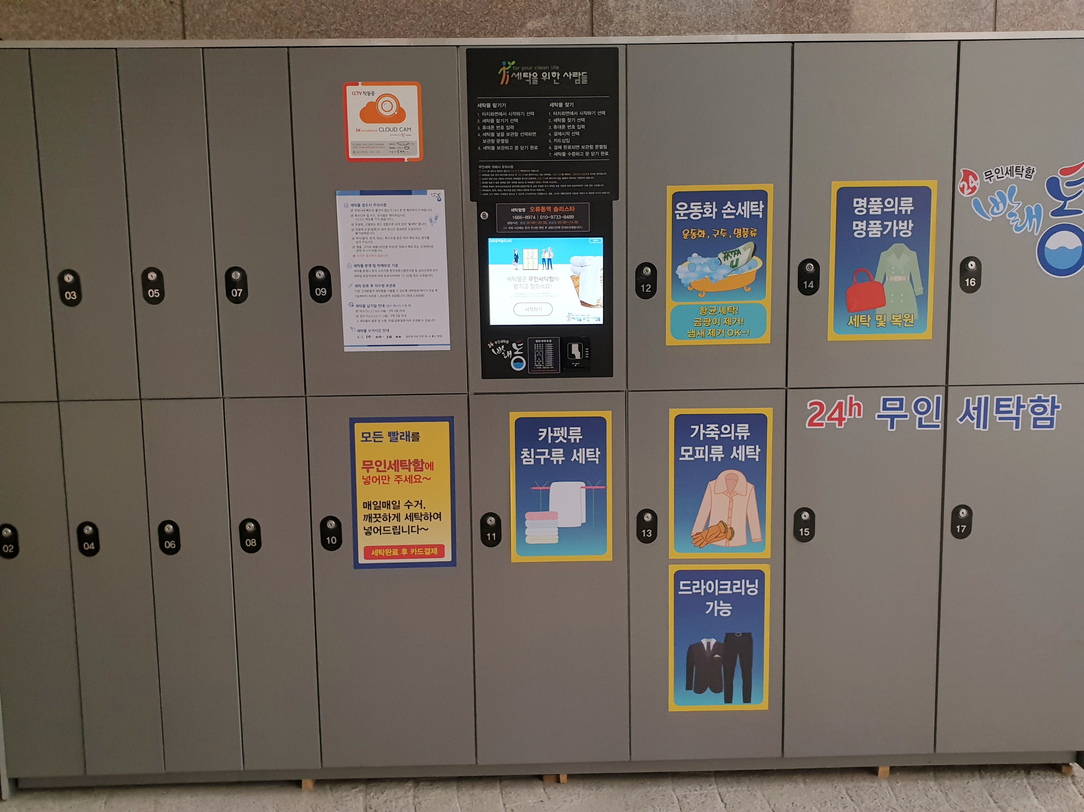

I. 개발 배경 및 목표
개발 배경
개발 목표
공용 보관함의
위치적 한계
독자적인
보관함
서비스 제공
개별 보관 시스템을
제공하는
서비스의 부재
Guard
Owl
개폐장치 이외의
보안 장치가 없는 기존의 보관함
Arduino와 NFC를
이용한 2중
보안장치
독자적으로 보관함을 운용하고자 하는
개인 및 단체에게 제공되는 서비스는 아직 부족하다.
개폐장치를 제외한 다른 보안장치가 없다.
보관함 자체를
탈취하는 것에
대한 위험

Slide 3

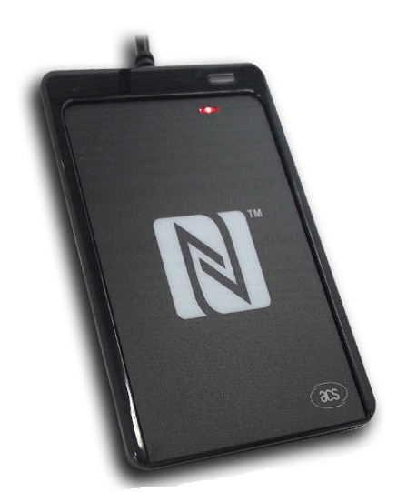



II. 전체 시스템 구성도
인증 결과
DB 제공
촬영한 사진
전송 및 처리
아두이노 웹서버
(사진 촬영)
인증 요청
사용자
요청
NFC 리더기
웹 애플리케이션
서버
웹서버
작성 및 운용
DB 제공
사용자
요청
ESP8266 UNO
(+)
와이파이 모듈
카메라 모듈
압력센서
구성 요소
1. 공용 서버
2. 웹 애플리케이션
3. 안드로이드 애플리케이션
4. 보관함 H/W
(아두이노 보드 *2+NFC 리더기)
TCP 소켓
WiFi 통신
(보관함 개폐)
UART 통신
안드로이드
애플리케이션
Genuino UNO
(+)
서보 모터
보관함
형태의 H/W

Slide 4
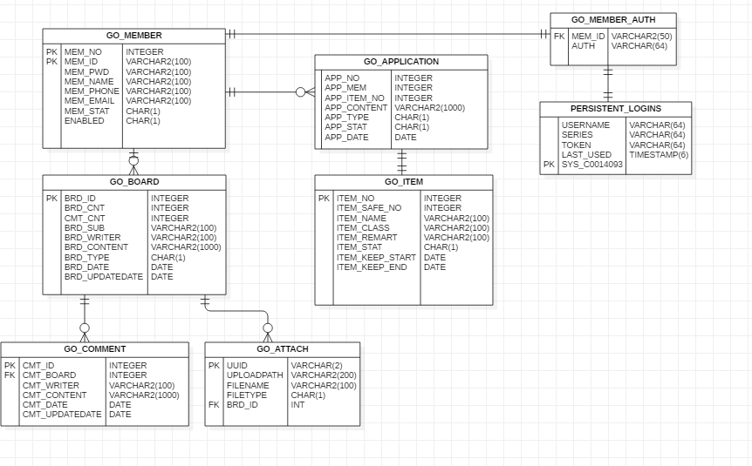
DB 전체 ER다이어그램

Slide 5
MEMBER : 멤버들의 정보 저장 / ITEM : 보관품들의 정보 저장
GO_MEMBER
GO_ITEM
칼럼 명 | 자료형 | 비고
mem_no | Int | 멤버 고유번호
mem_id | Varchar2(100) | 멤버 로그인 아이디
mem_pwd | Varchar2(100) | 멤버 로그인 패스워드
mem_name | Varchar2(100) | 멤버 이름
mem_phone | Varchar2(100) | 멤버 휴대폰 번호
mem_email | Varchar(100) | 멤버 이메일
mem_stat | Char | 멤버 상태(관리자 승인)
Enabled | Char
칼럼 명 | 자료형 | 비고
item_no | integer | 보관품 고유번호
item_safe_no | Integer | 보관품의 금고 번호
item_name | Varchar2(100 | 보관품 이름
Item_class | Varchar2(100) | 보관품 분류
item_remark | Varchar2(100) | 보관품 비고
item_stat | Char | 금고 상태 (F / E) (F: 차 있음, E: 비어 있음)
item_keep_start | Date | 보관품 보관 시작 시간
Item_keep_end | Date | 보관품 보관 만료 시간

Slide 6
BOARD: 게시글의 정보 저장 / COMMENT: 댓글이의 정보 저장
GO_BOARD
GO_COMMENT
칼럼 명 | 자료형 | 비고
Brd_id | Integer | 게시글 고유번호
Brd_CNT | Integer | 게시글 댓글 개수
Brd_sub | Varchar2(100) | 게시글 제목
Brd_writer | Varchar2(100) | 게시글 작성자
Brd_content | Varchar2(1000) | 게시글 내용
Brd_type | Char | 게시글 구분(N / F) (N: 공지사항 게시글 F: 자유게시판 게시글)
Brd_date | Date | 게시글 작성 일자
Brd_updatedate | Date | 게시글 작성 수정 일자
칼럼 명 | 자료형 | 비고
Cmt_id | integer | 댓글 고유번호
Cmt_Board | Integer | 댓글이 위치한 게시글 고유번호
Cmt_writer | Varchar2(100) | 댓글 작성자
Cmt_Content | Varchar2(1000) | 댓글 내용
Cmt_date | Date | 댓글 작성 일자
Cmt_updatedate | Date | 댓글 작성 수정 일자

Slide 7
Application: 관리자 요청에 관한 정보들 저장
GO_APPLICATION
칼럼 명 | 자료형 | 비고
App_no | Integer | 요청 사항 고유 번호
App_mem | Integer | 요청한 멤버의 고유번호
App_safe_no | Integer | 요청한 물품의 금고 고유번호
App_date | Date | 요청한 날짜
App_content | Varchar2(1000) | 요청의 사유
App_type | Char | 요청의 타입(R / K) (R: 수령 요청 / K: 보관 요청)
App_stat | Char | 요청의 관리자 승인 여부(Y /N) (Y: 관리자 승인 / N: 미승인)
App_item_no | integer | 요청한 보관품의 고유 번호

Slide 8
: 탭 이동
Android Application
: 엑티비티
구성도
: 프래그먼트
회원가입
비밀번호 찾기
: 서비스
1
2
3
4
: BottomNavigation
게시글
열람
공지 사항
로그인 페이지
N F C
글쓰기
1
게시판
3
자유 게시판
물품 조회
게시글 열람
통합 엑티비티
열람 기록
수령 신청
2
승인 신청
4
마이페이지
댓글
열람/작성
개인정보수정
보관 신청
관리자 신청
여부 확인
수정 페이지

Slide 9
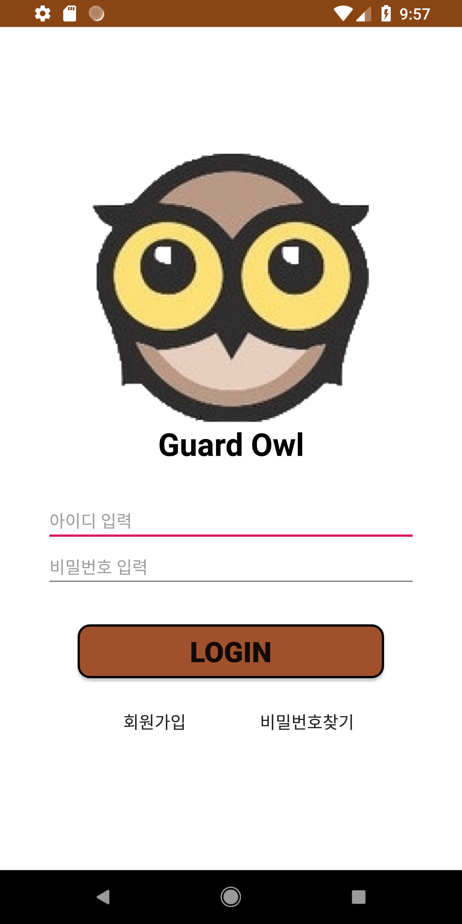
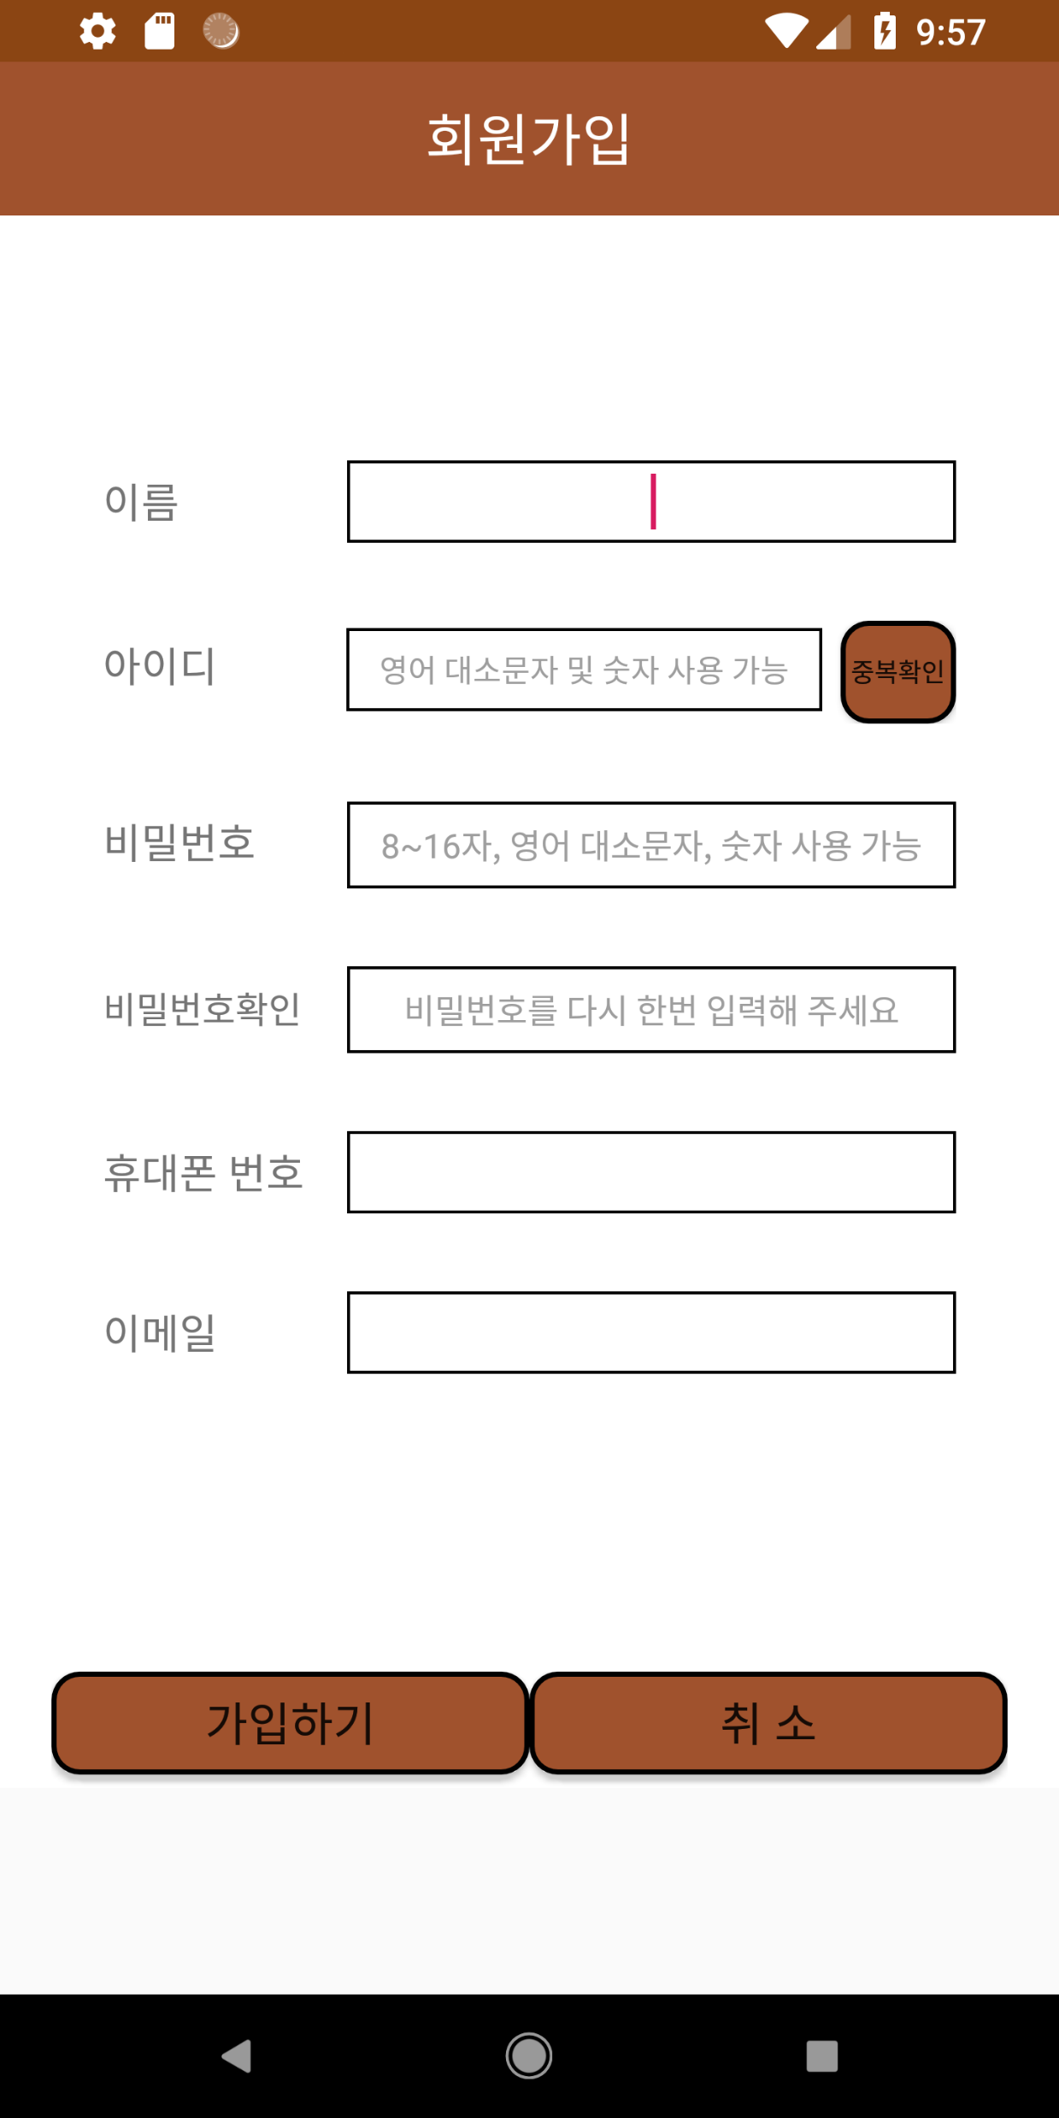
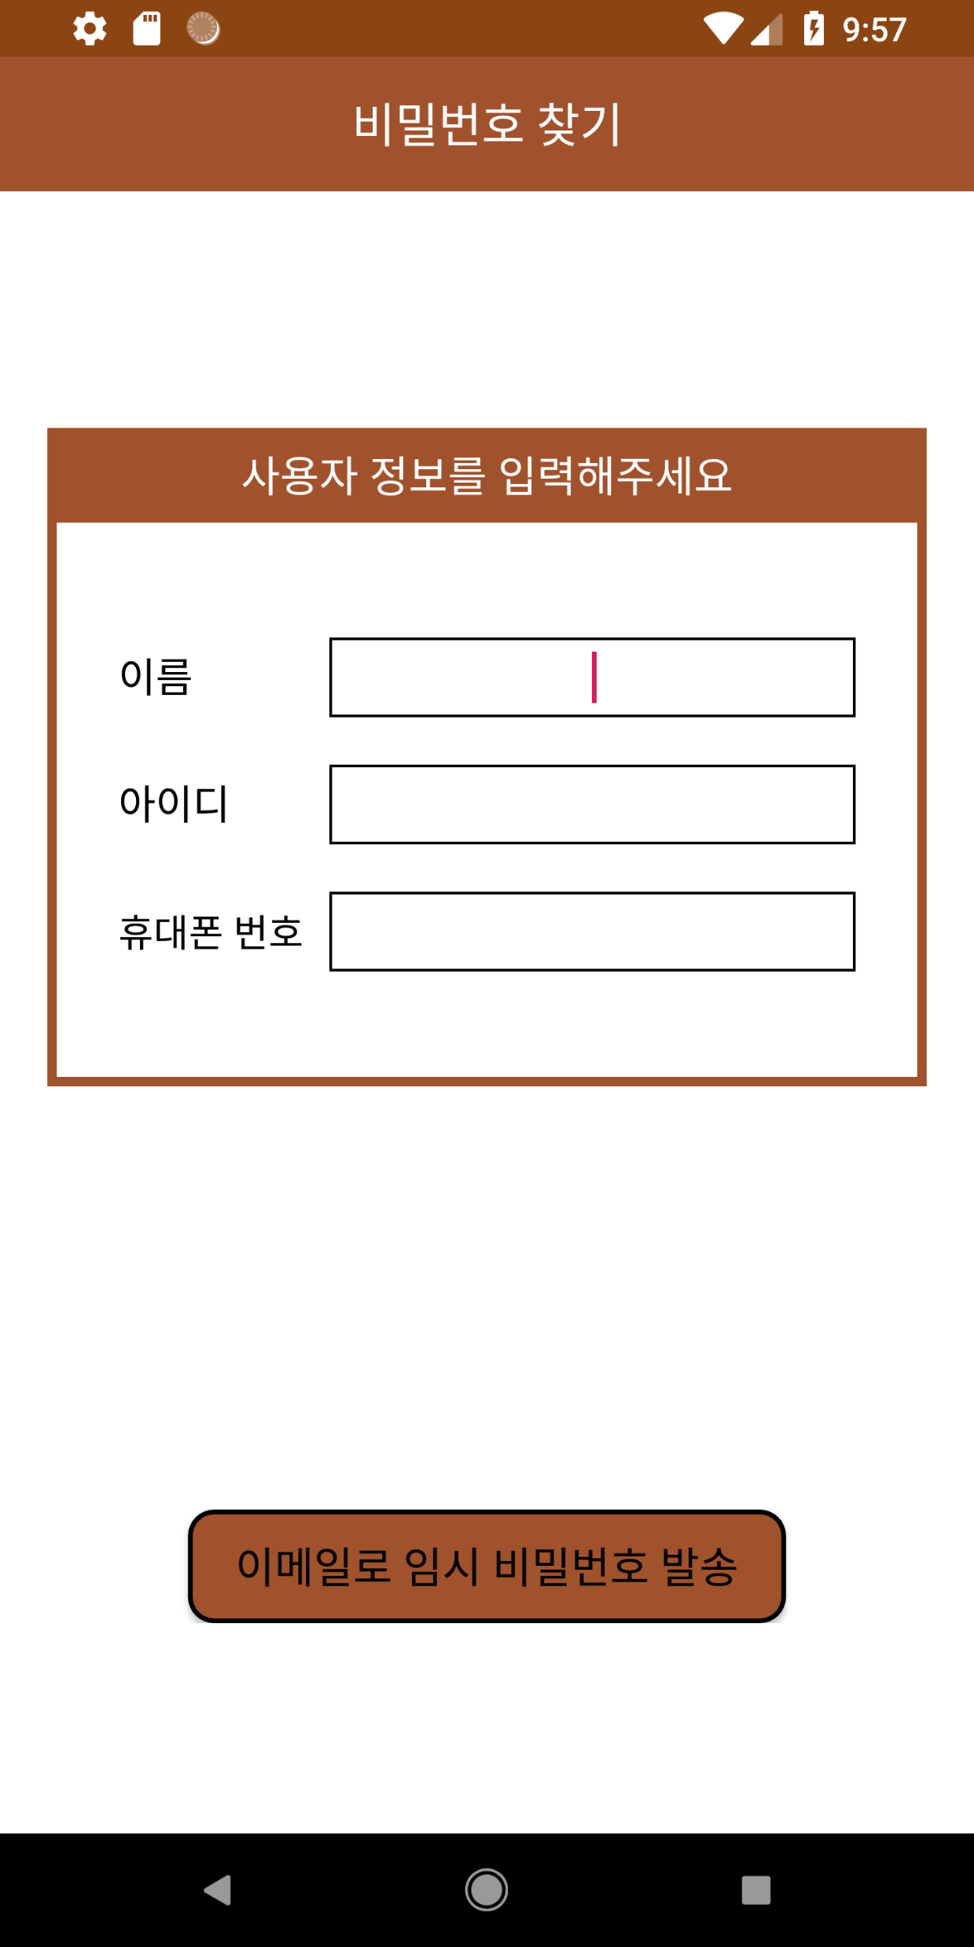
0. APP_Index
로그인 페이지
회원가입 페이지
PW 찾기 페이지

Slide 10
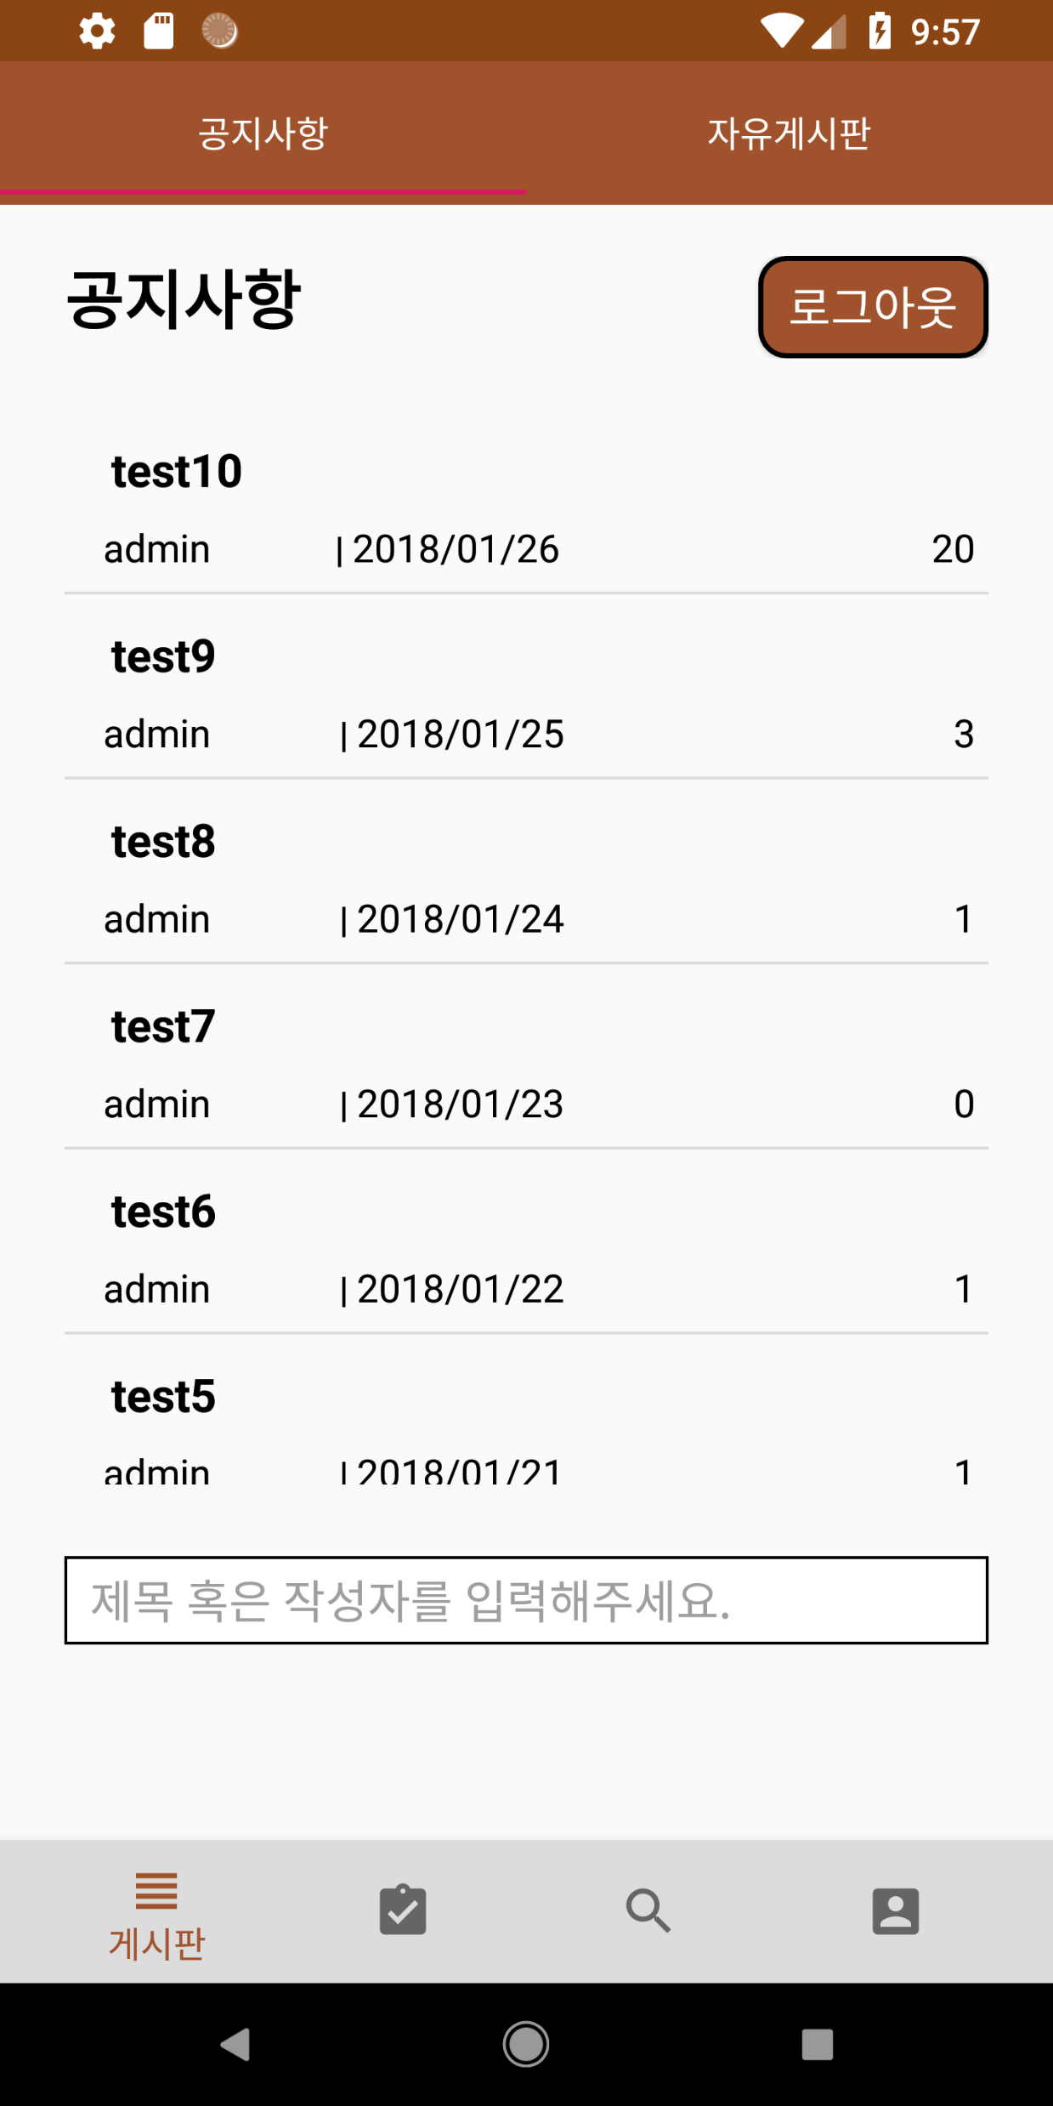
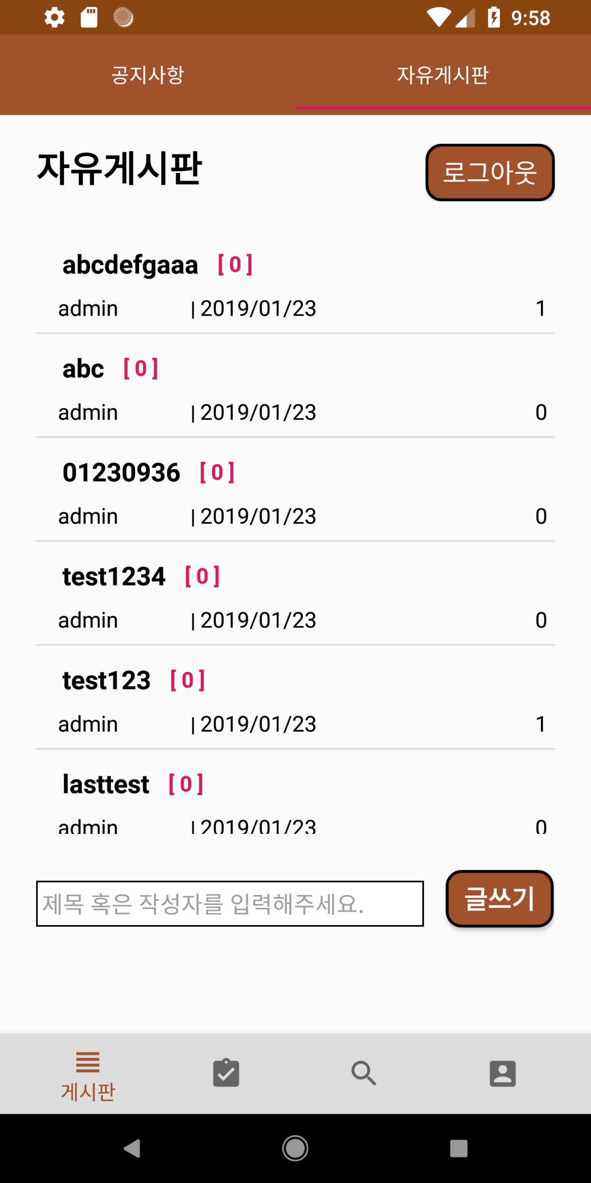
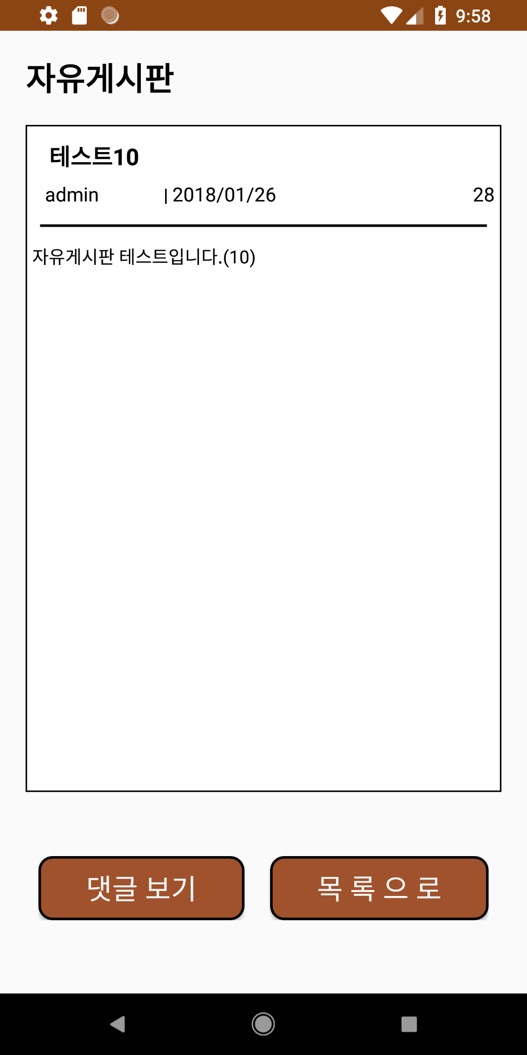
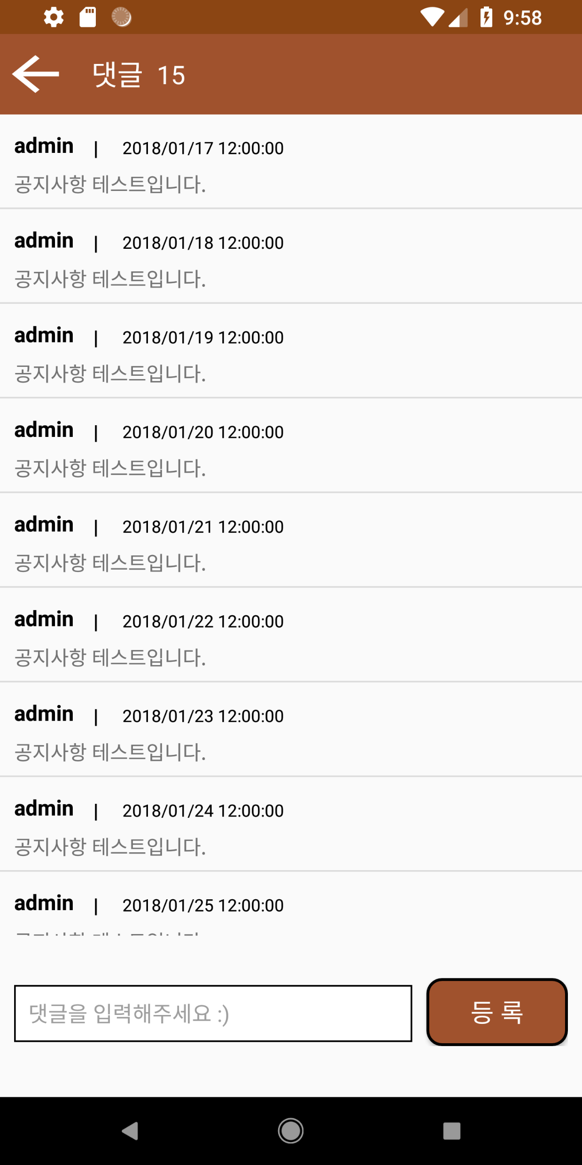
1. APP_게시판
공지사항
자유게시판
열람 페이지
댓글 페이지

Slide 11
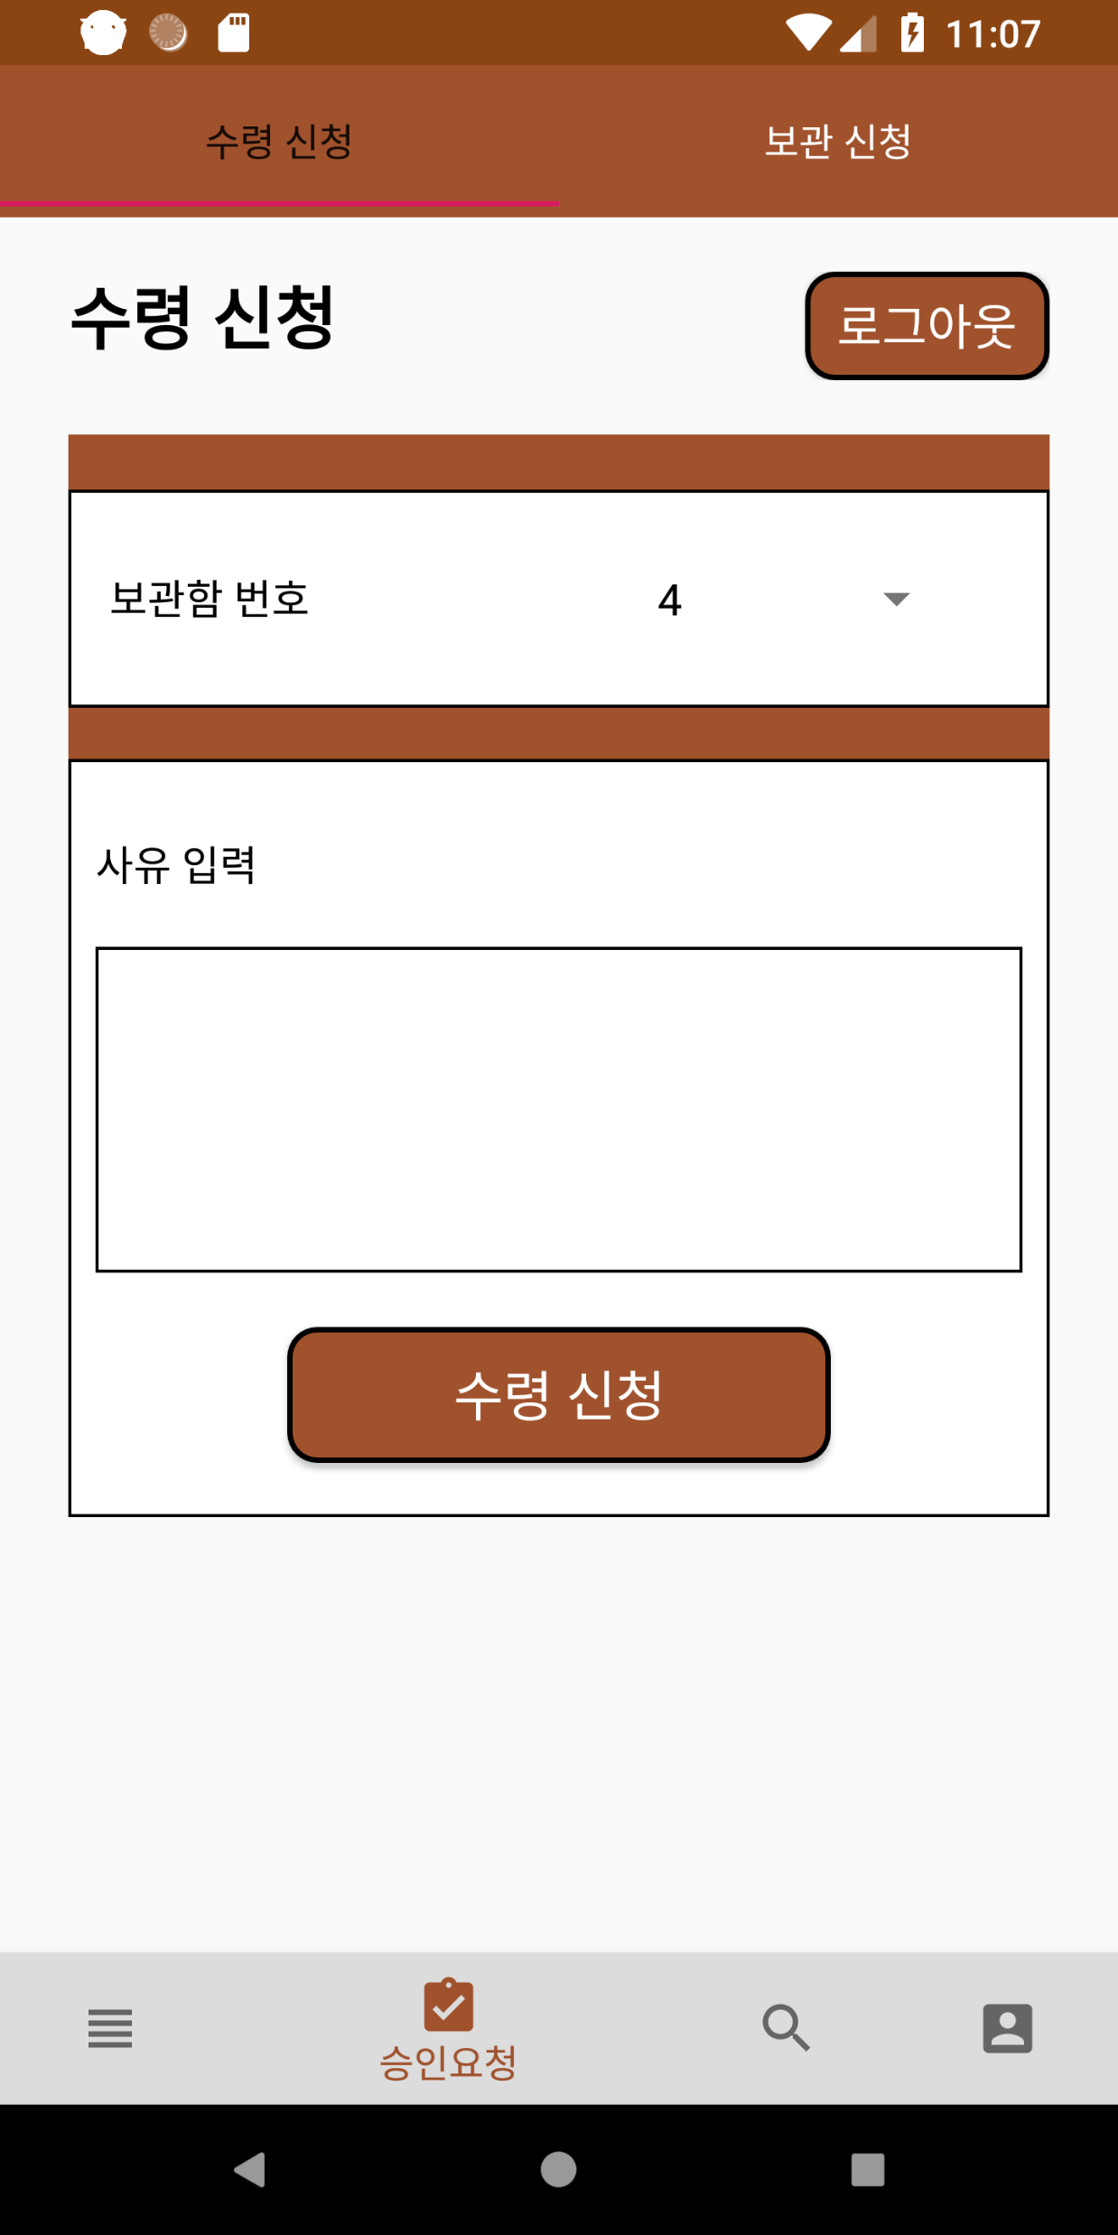
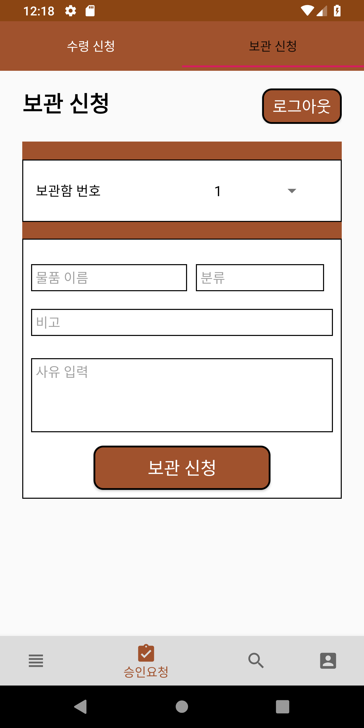
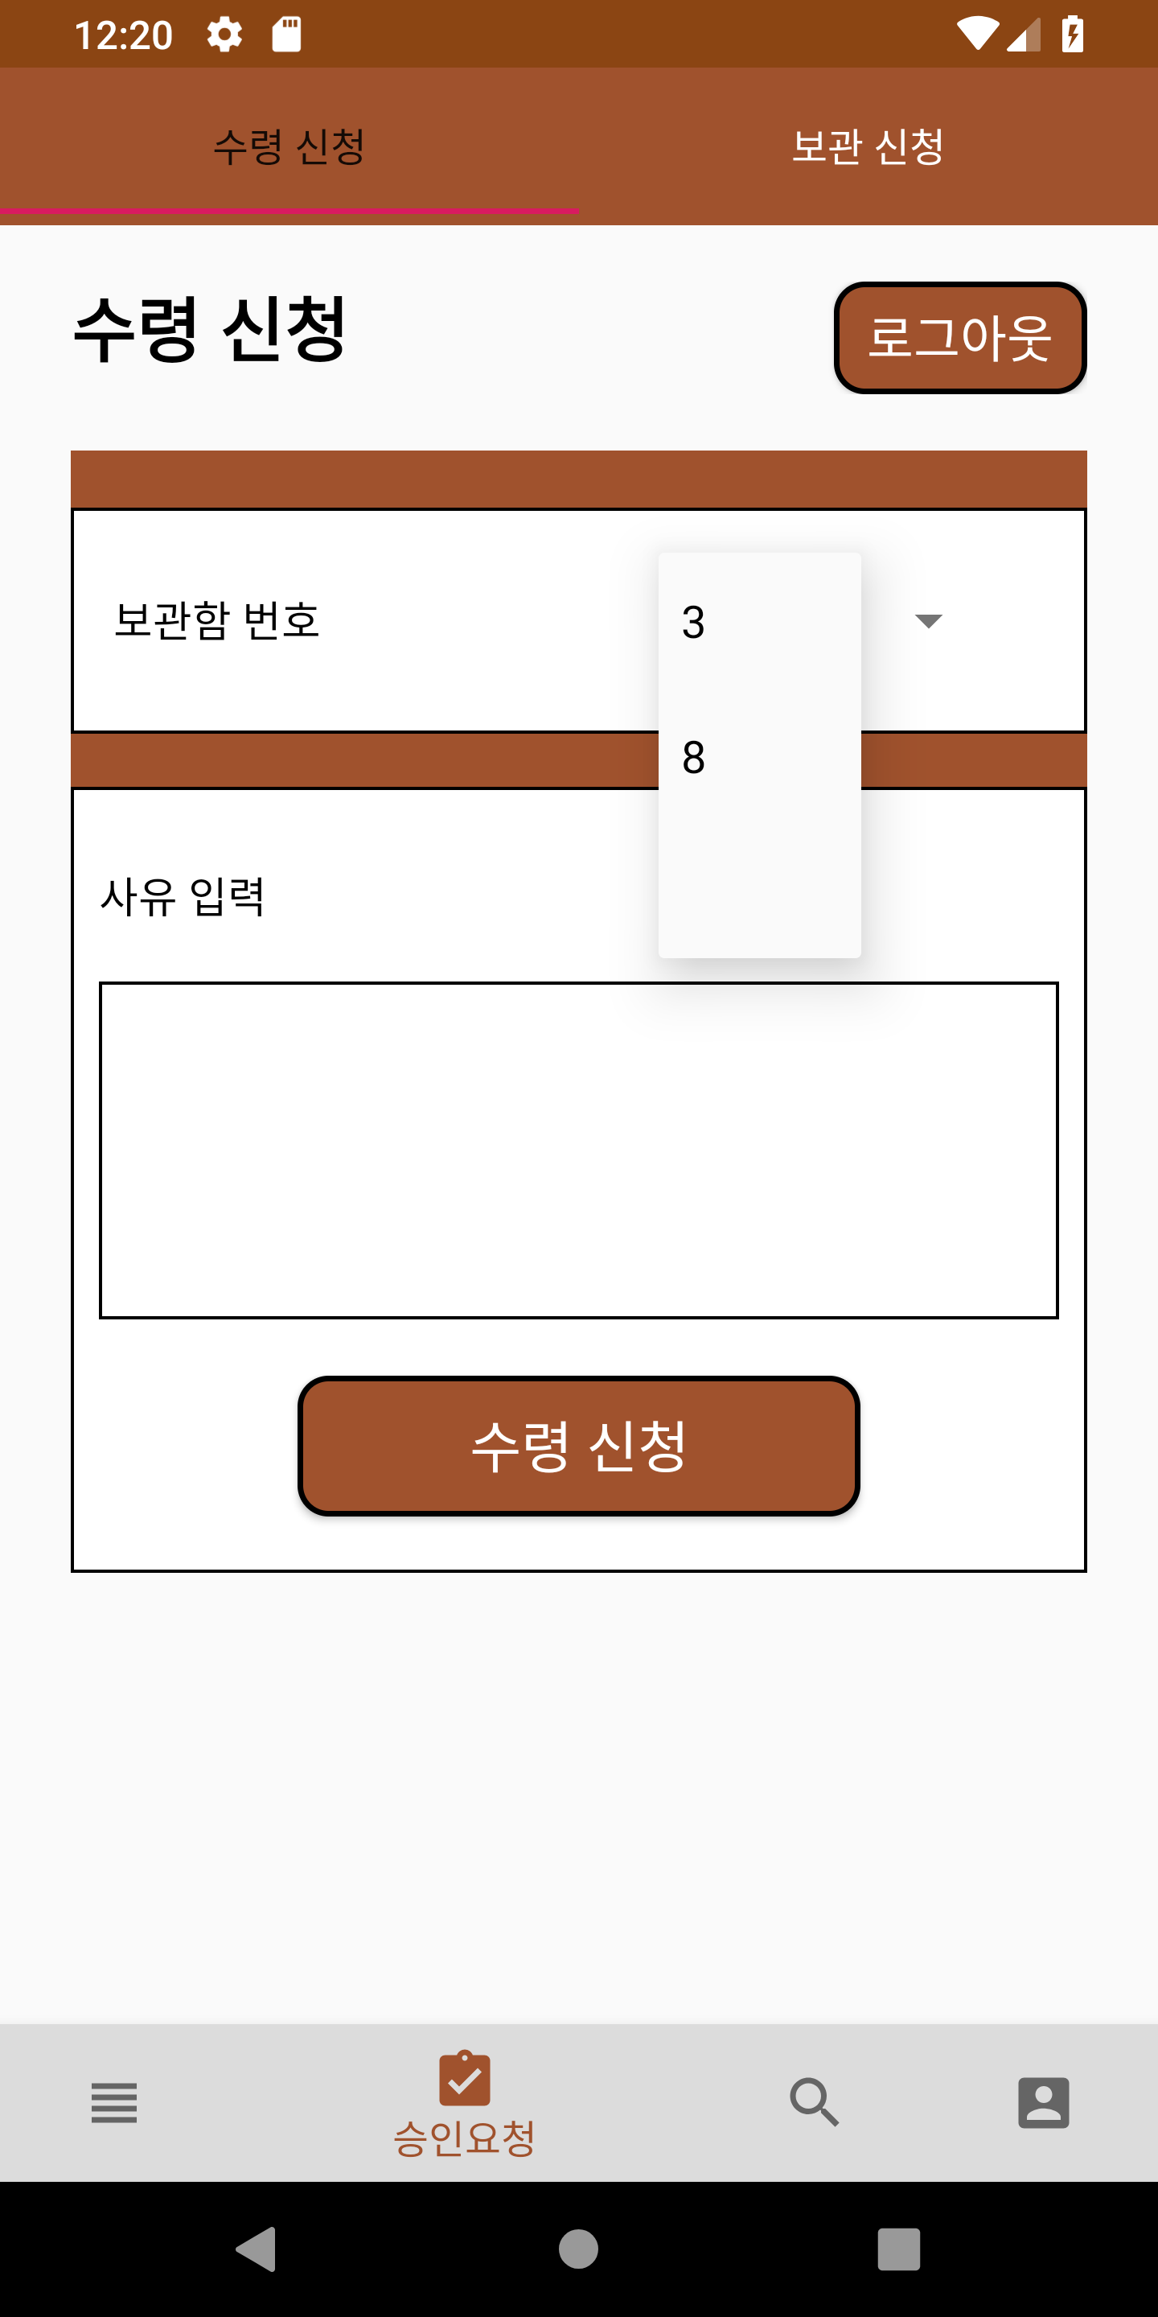
2. APP_신청(수령, 보관)
수령 신청
보관 신청
이용 가능한 보관함 목록 출력

Slide 12
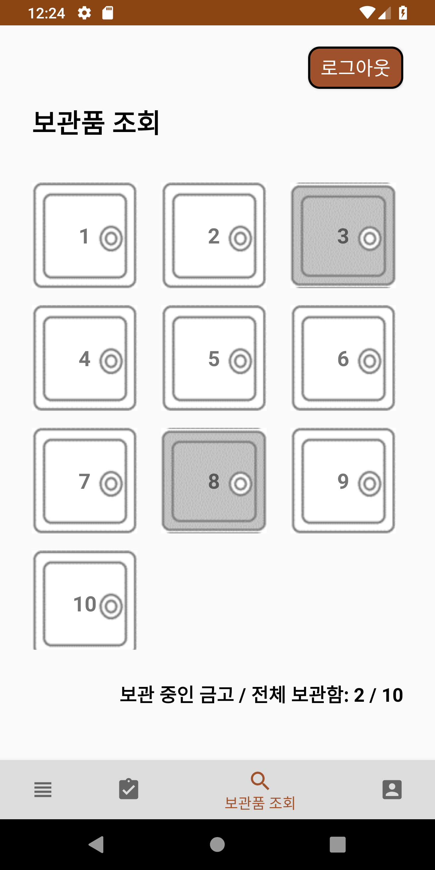
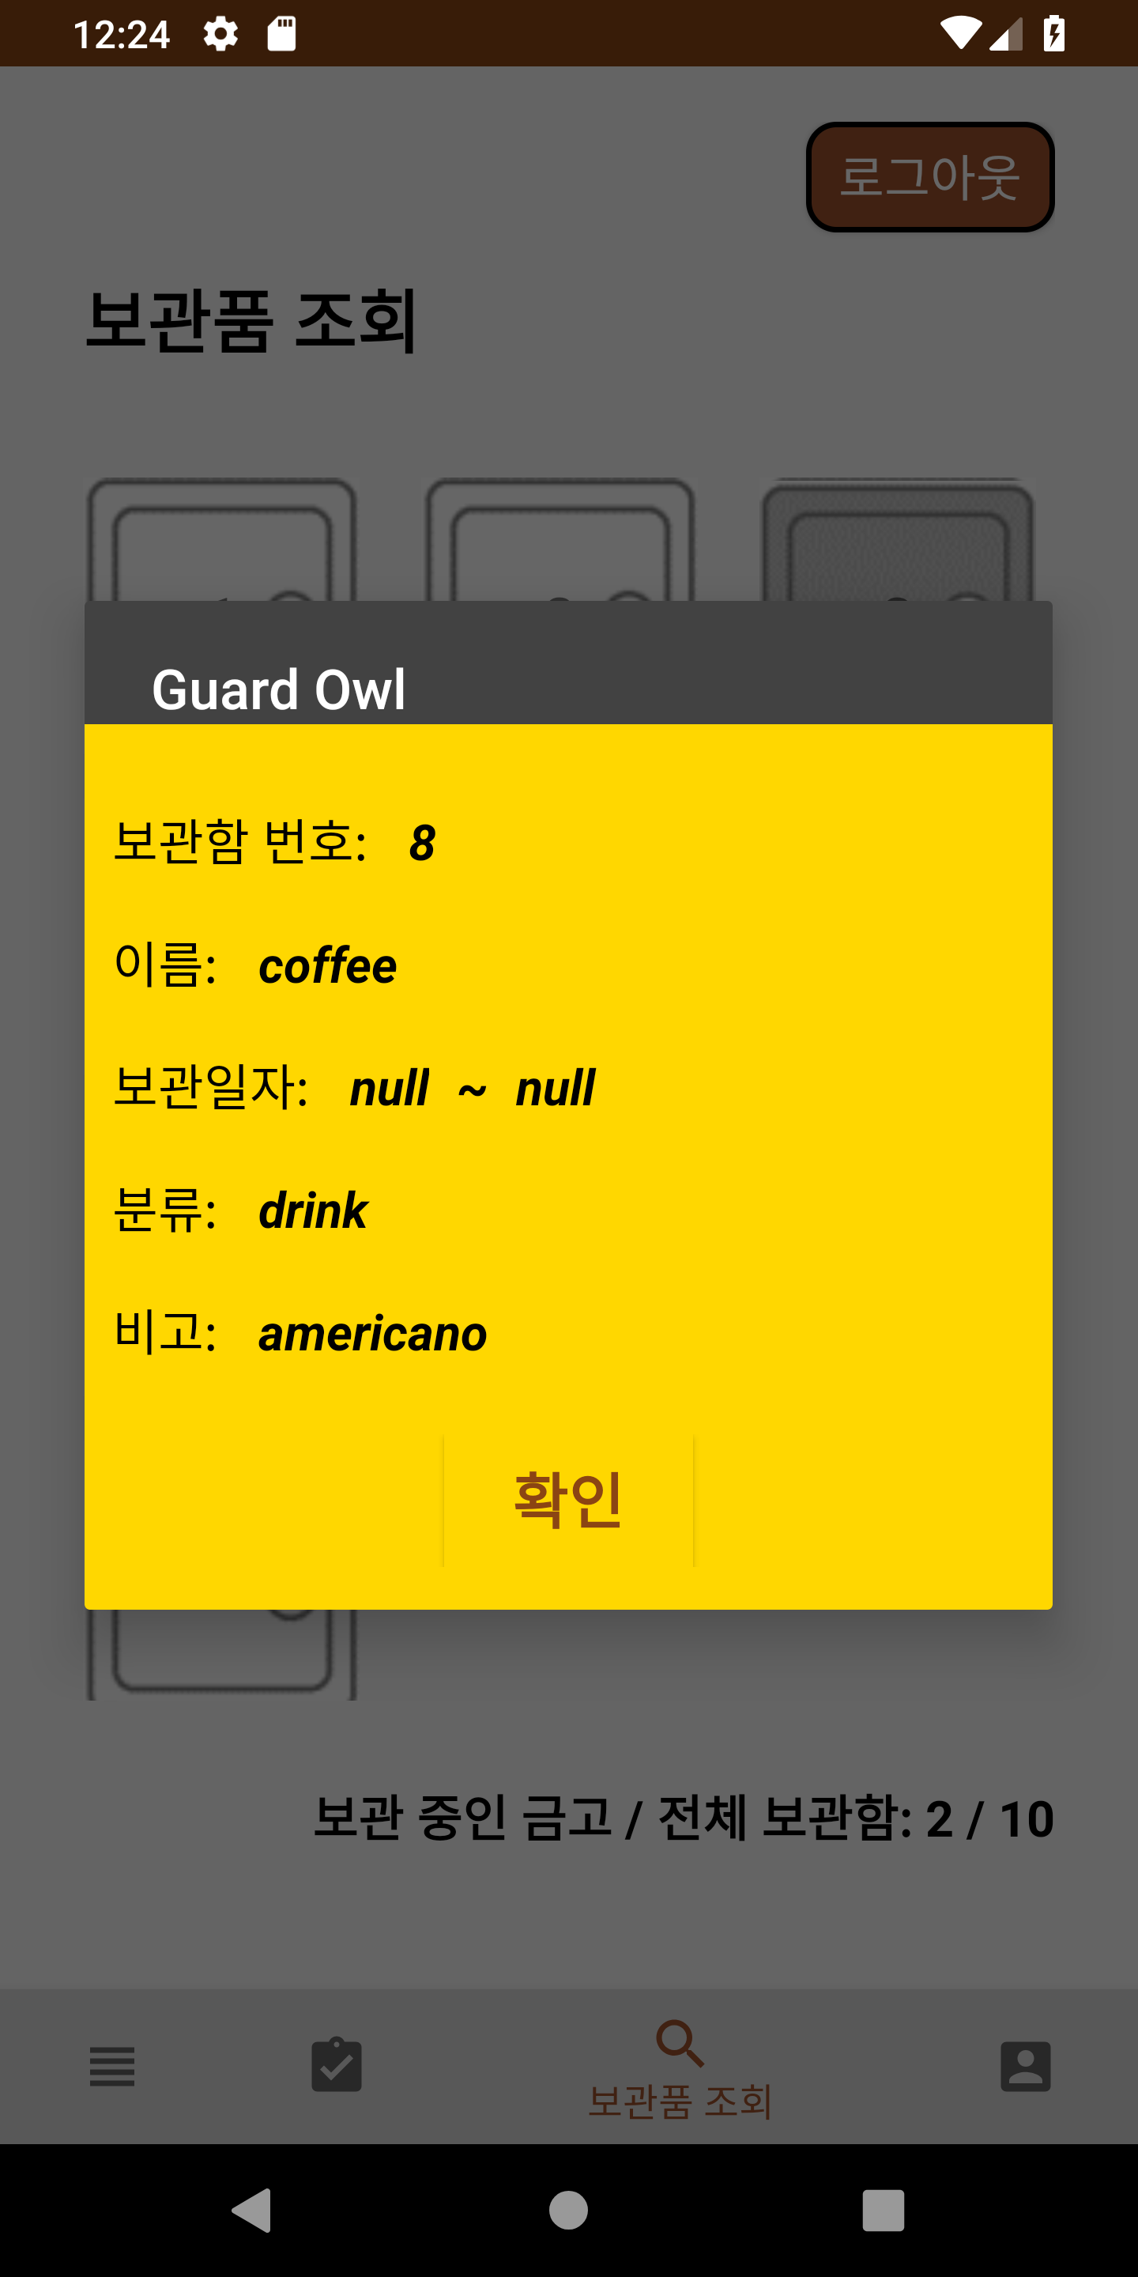


3. APP_물품 조회
터치
: 물품이 있는 보관함
: 비어 있는 보관함
보관함 상태 조회
보관품 조회

Slide 13
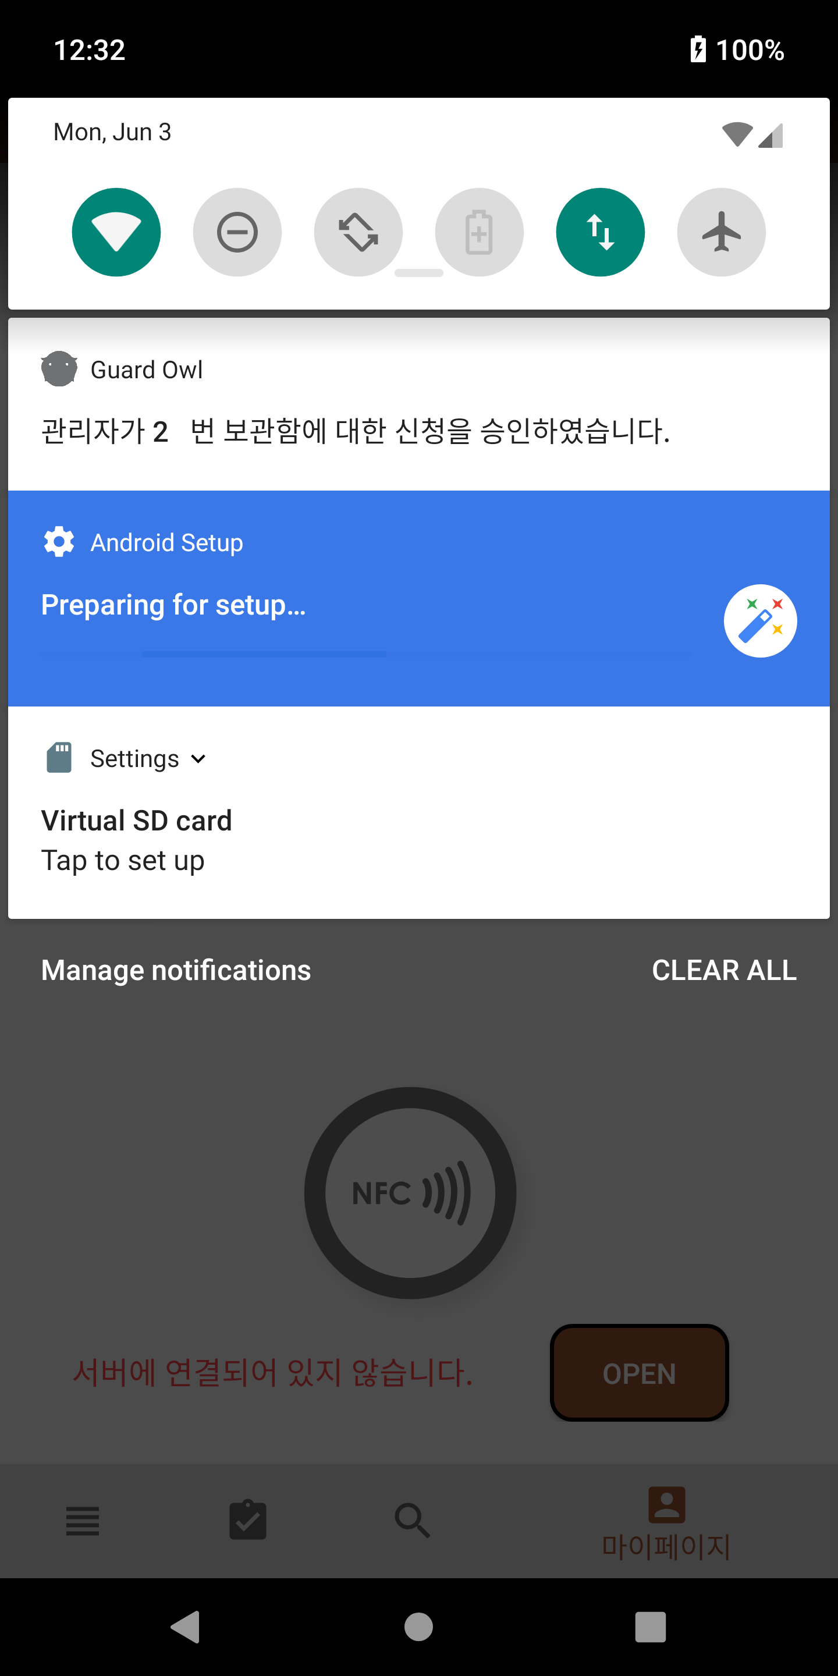
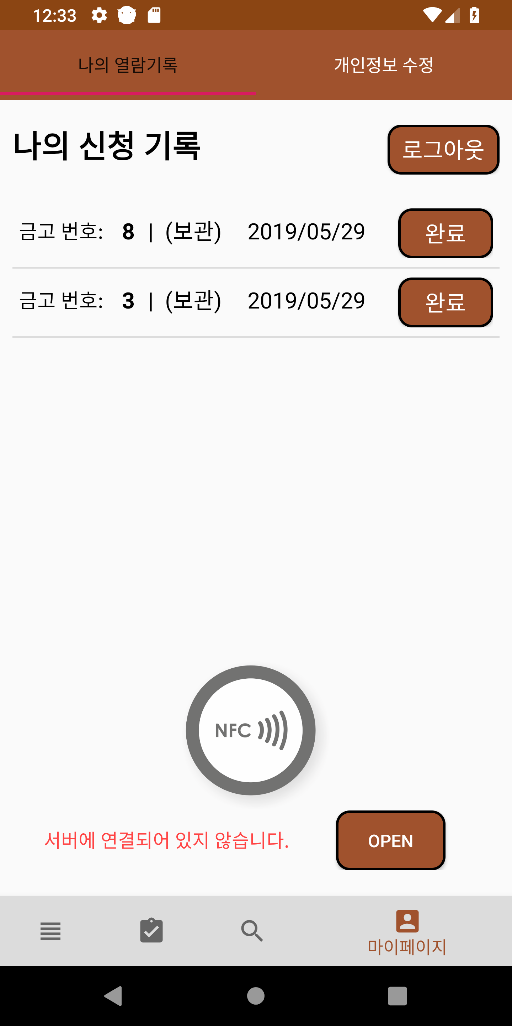
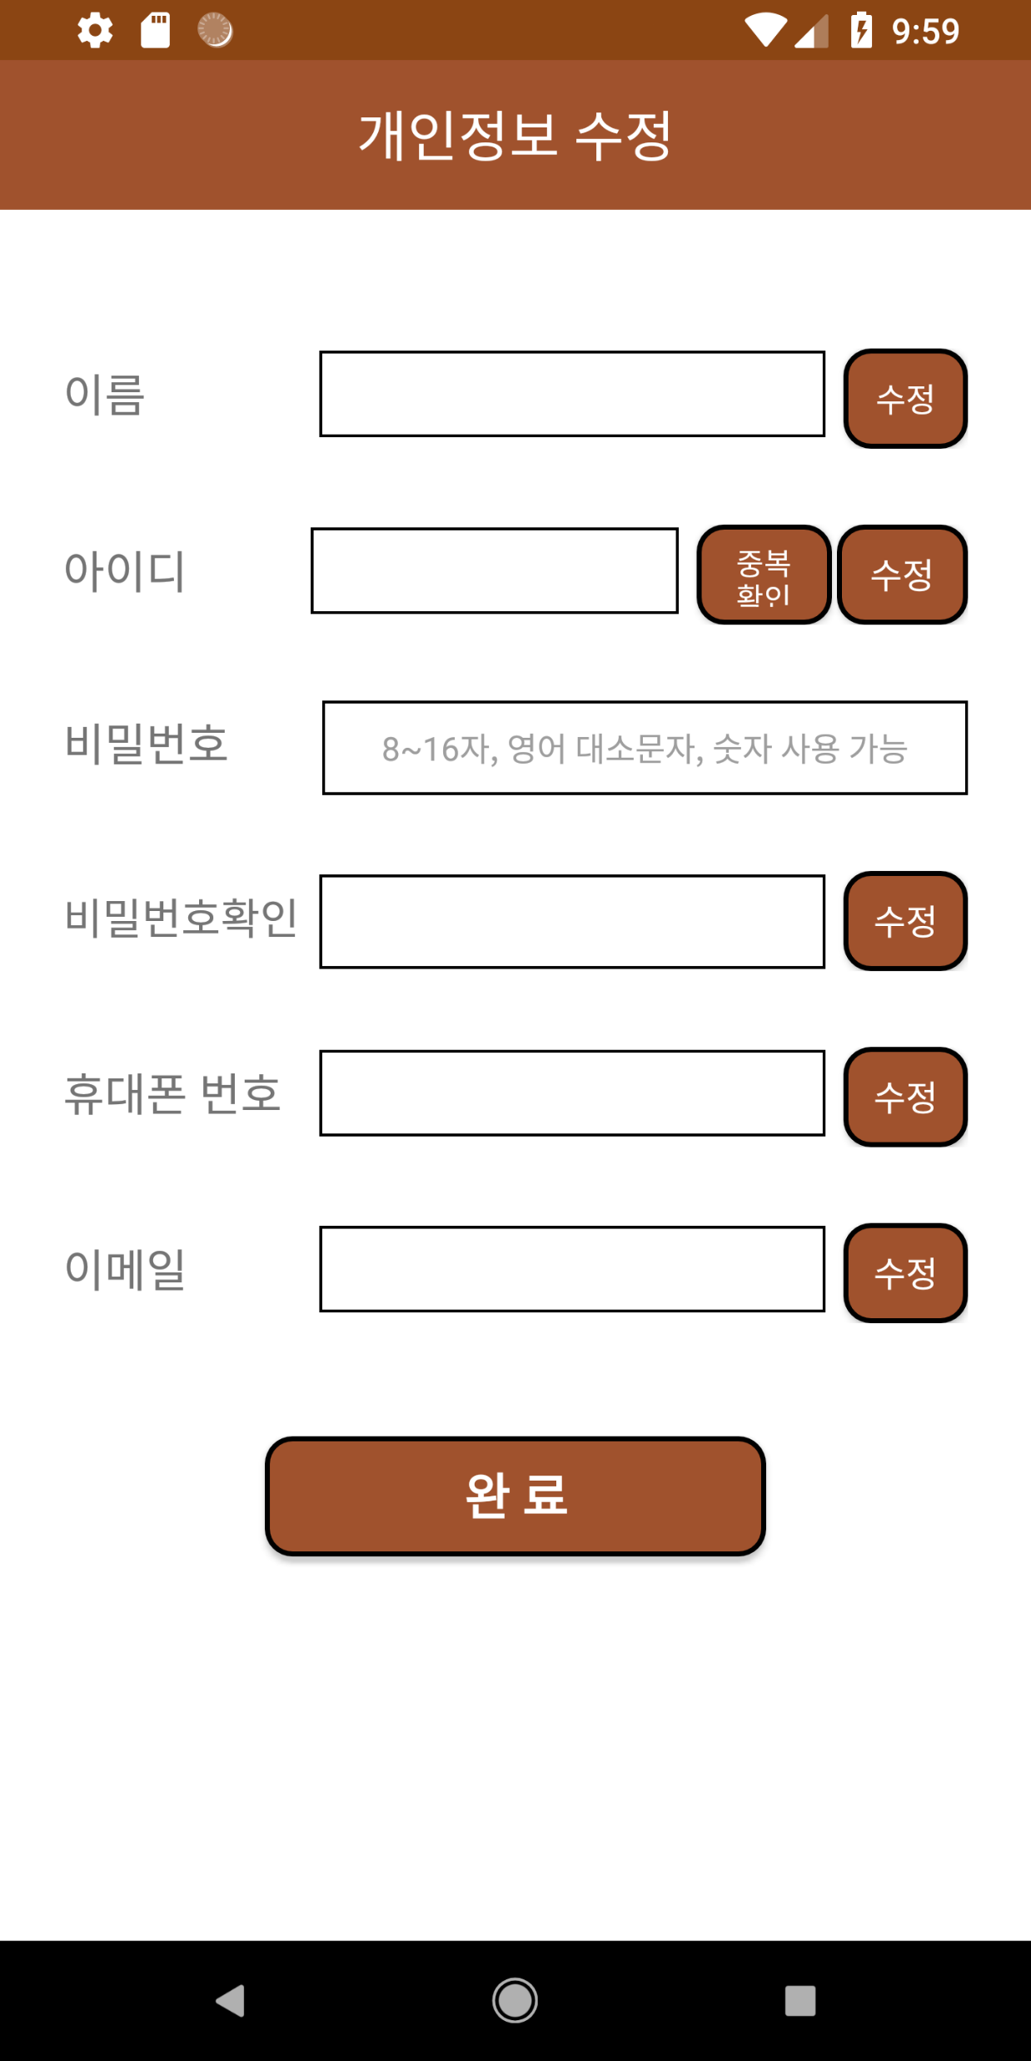
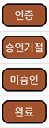
4. APP_마이페이지
종류
1. NFC 인증
2. TCP 서버 연결
3. OPEN 버튼으로 아두이노 개폐
관리자 승인 시, 알림
신청 기록 조회 및 인증
개인정보 수정

Slide 14
III. WEB Application
구성도
물품 수정
회원가입
비밀번호 찾기
게시글
열람
물품 삭제
글쓰기
로그인 페이지
공지 사항
3
물품 조회
게시글 열람
1
자유 게시판
게시판
댓글
열람/작성
메인 페이지
열람 기록
수령 승인
2
승인
4
마이페이지
개인정보수정
보관 승인
관리자 신청
여부 확인
수정 페이지
회원 승인

Slide 15


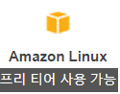


서버 구성
명령어 입력
Web
App
AWS 서버
Ubuntu 16.04
AWS 서버
RDS ORACLE
FileZilla
파일 이동

Slide 16
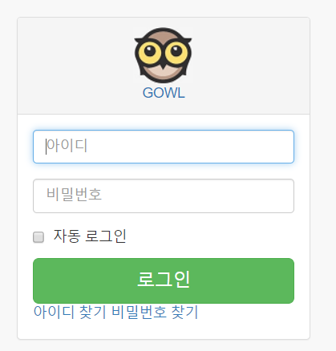
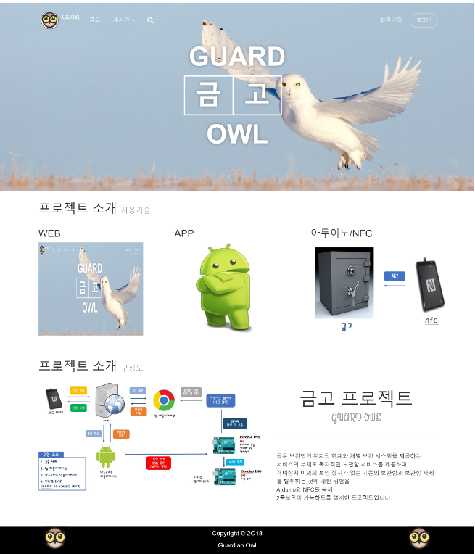
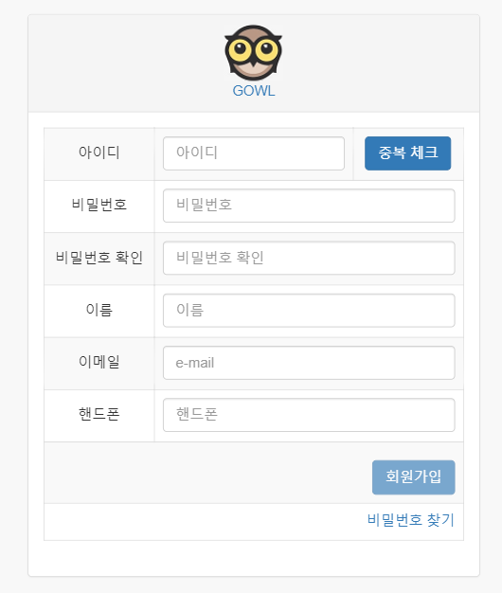
0. WEB_Index
메인 페이지
로그인/ 회원가입
페이지

Slide 17
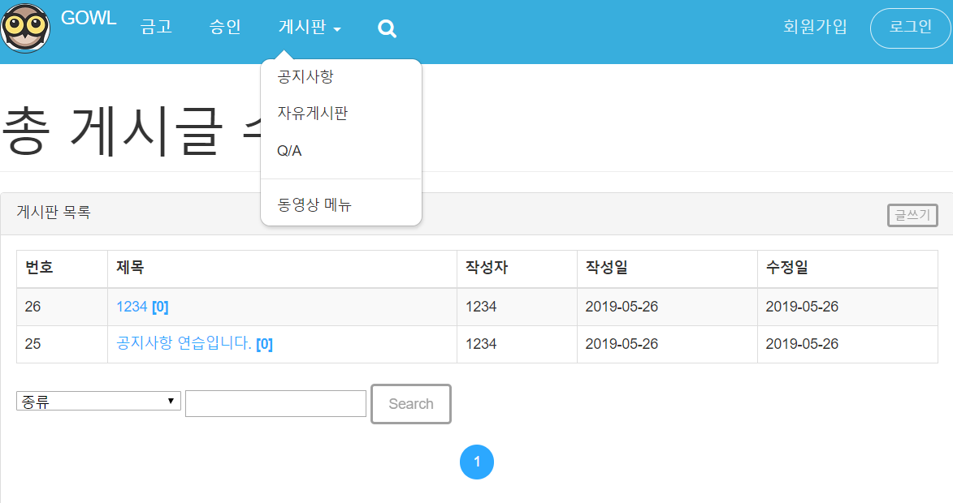
1. WEB_게시판
공지사항과
자유게시판으로 이루어진
게시판을 구현
아두이노에 이상 생길 때
사진 찍어둔 것을
보관 하는 게시판

Slide 18
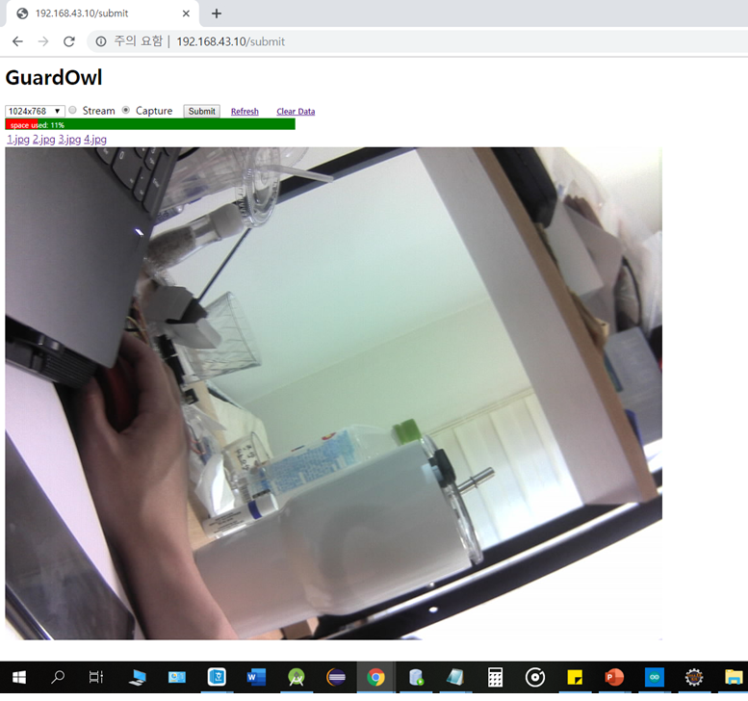
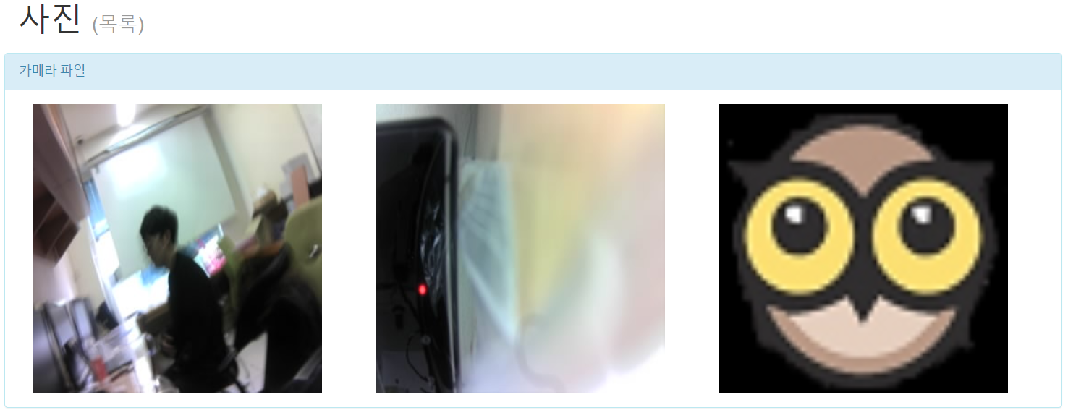
1. WEB_게시판 - Photo
아두이노 WEB
카메라 게시판
크롤링

Slide 19
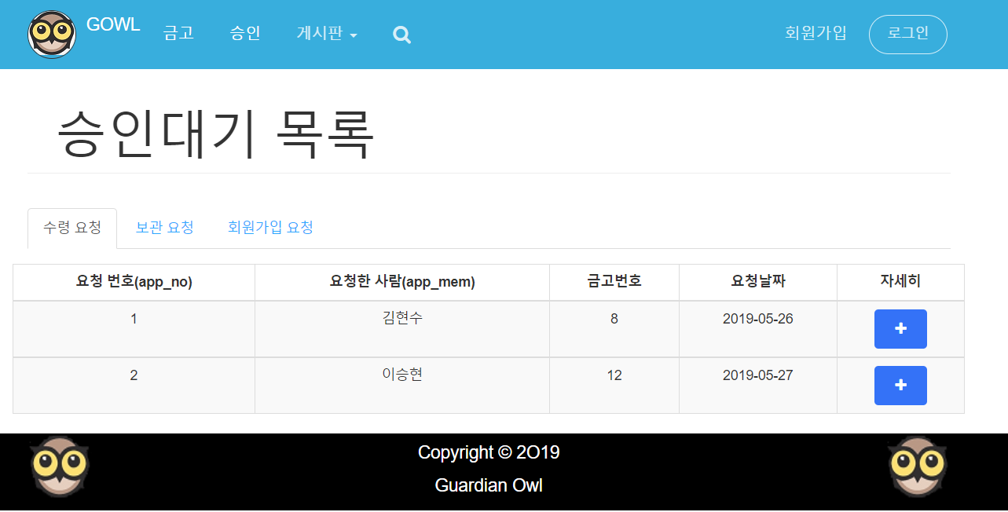
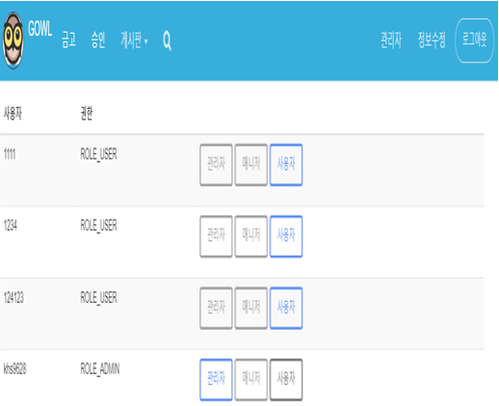
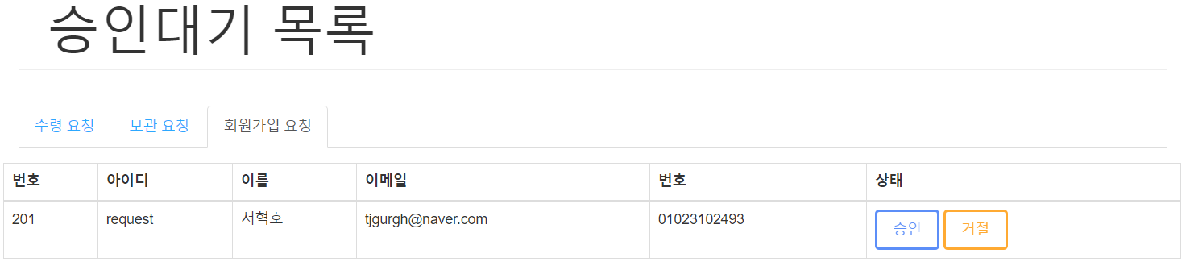

2. WEB_승인 - 회원
회원 승인
권한 승인
TAB LAYOUT을 이용하여
세가지 요청이온 목록에 대해서 승인
권한 수정

Slide 20
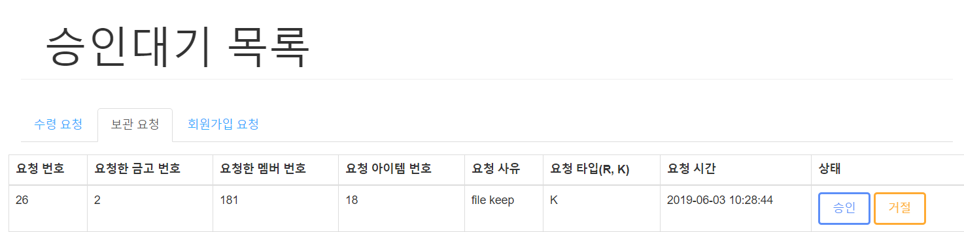
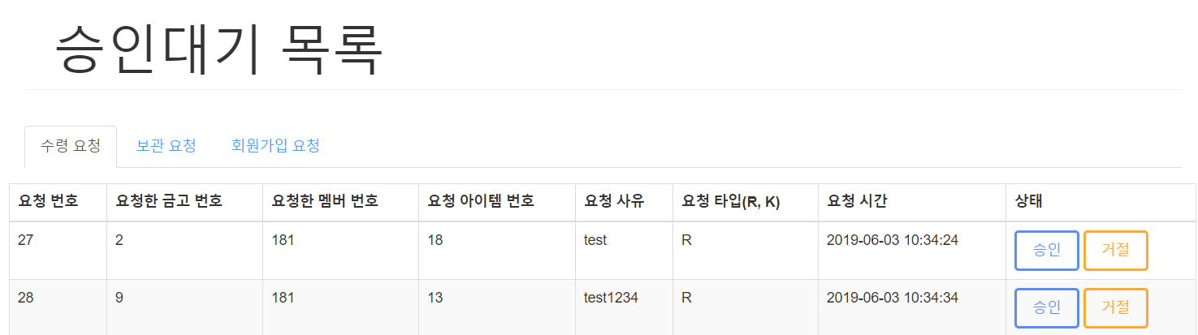
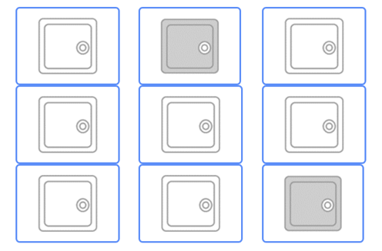
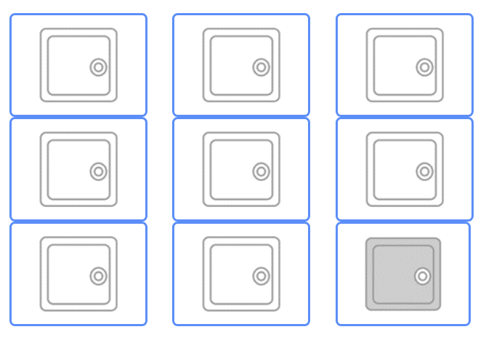
2. WEB_승인 – 수령 / 보관
보관 승인
수령 승인

Slide 21
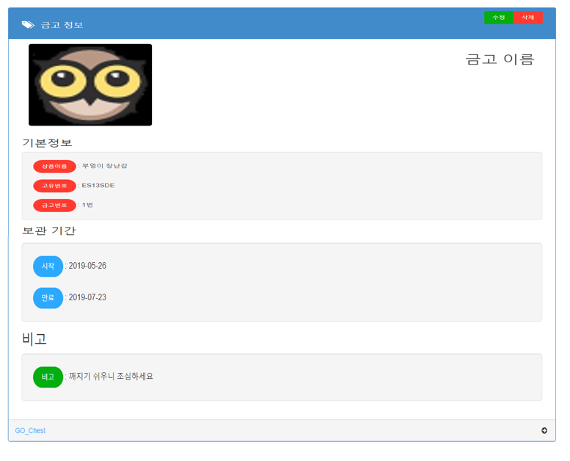
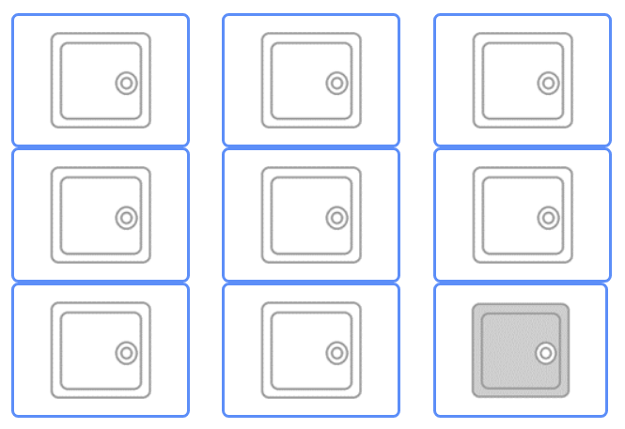
3. WEB_물품 조회
수정/삭제
버튼
CLICK
금고 페이지로 이동

Slide 22
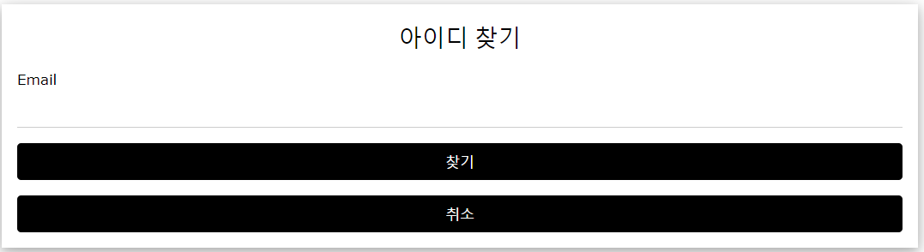
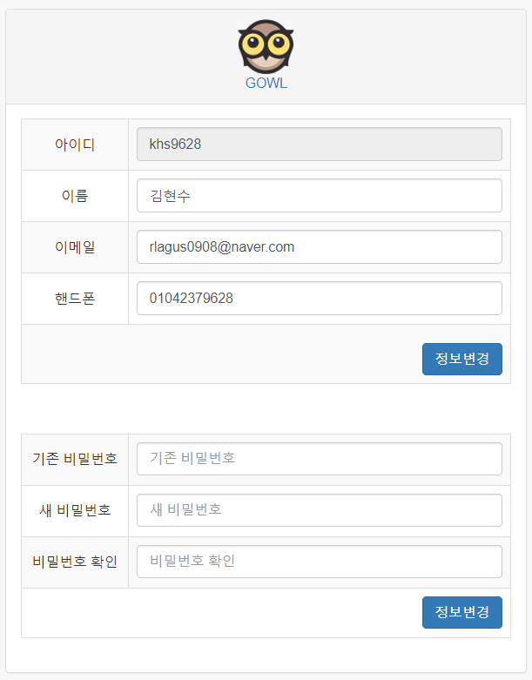
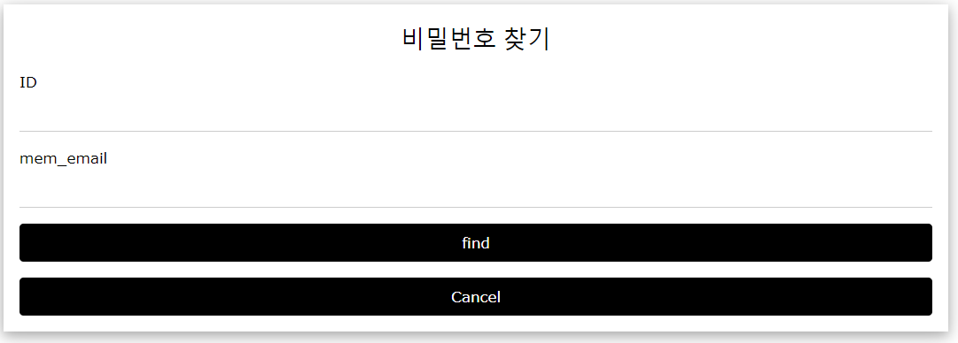
4. WEB_마이페이지
회원 정보
회원 찾기

Slide 23
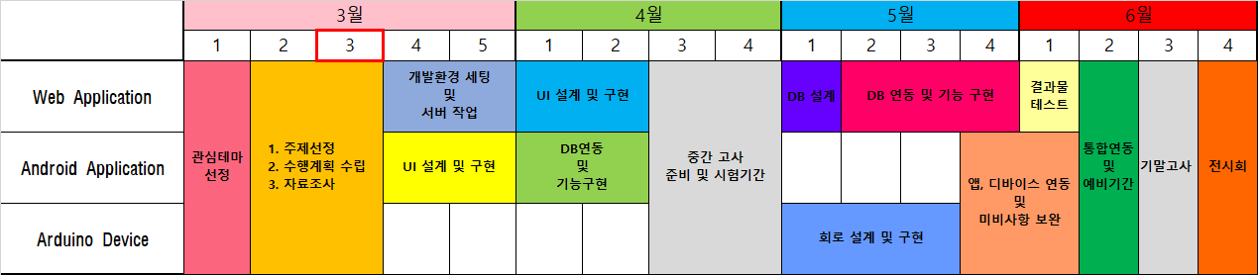
수행 일정

